Slide 1
Curso de HTML Y CSS
Profesora
Nati Guida

Slide 2
02
Clase
Primeros pasos con HTML

Slide 3
RESUMEN
DE CONTENIDO
01
02
03
04
¿Qué es HTML?
Extensión .html
Sintaxis de etiqueta
Estructura inicial

Slide 4
¿QUE ES HTML?

Slide 5
¿QUE ES HTML?
Definición:
Lenguaje de Marcado de Hipertexto
En resumen, es un lenguaje compuesto de etiquetas y atributos quienes a su vez forman elementos.

Slide 6
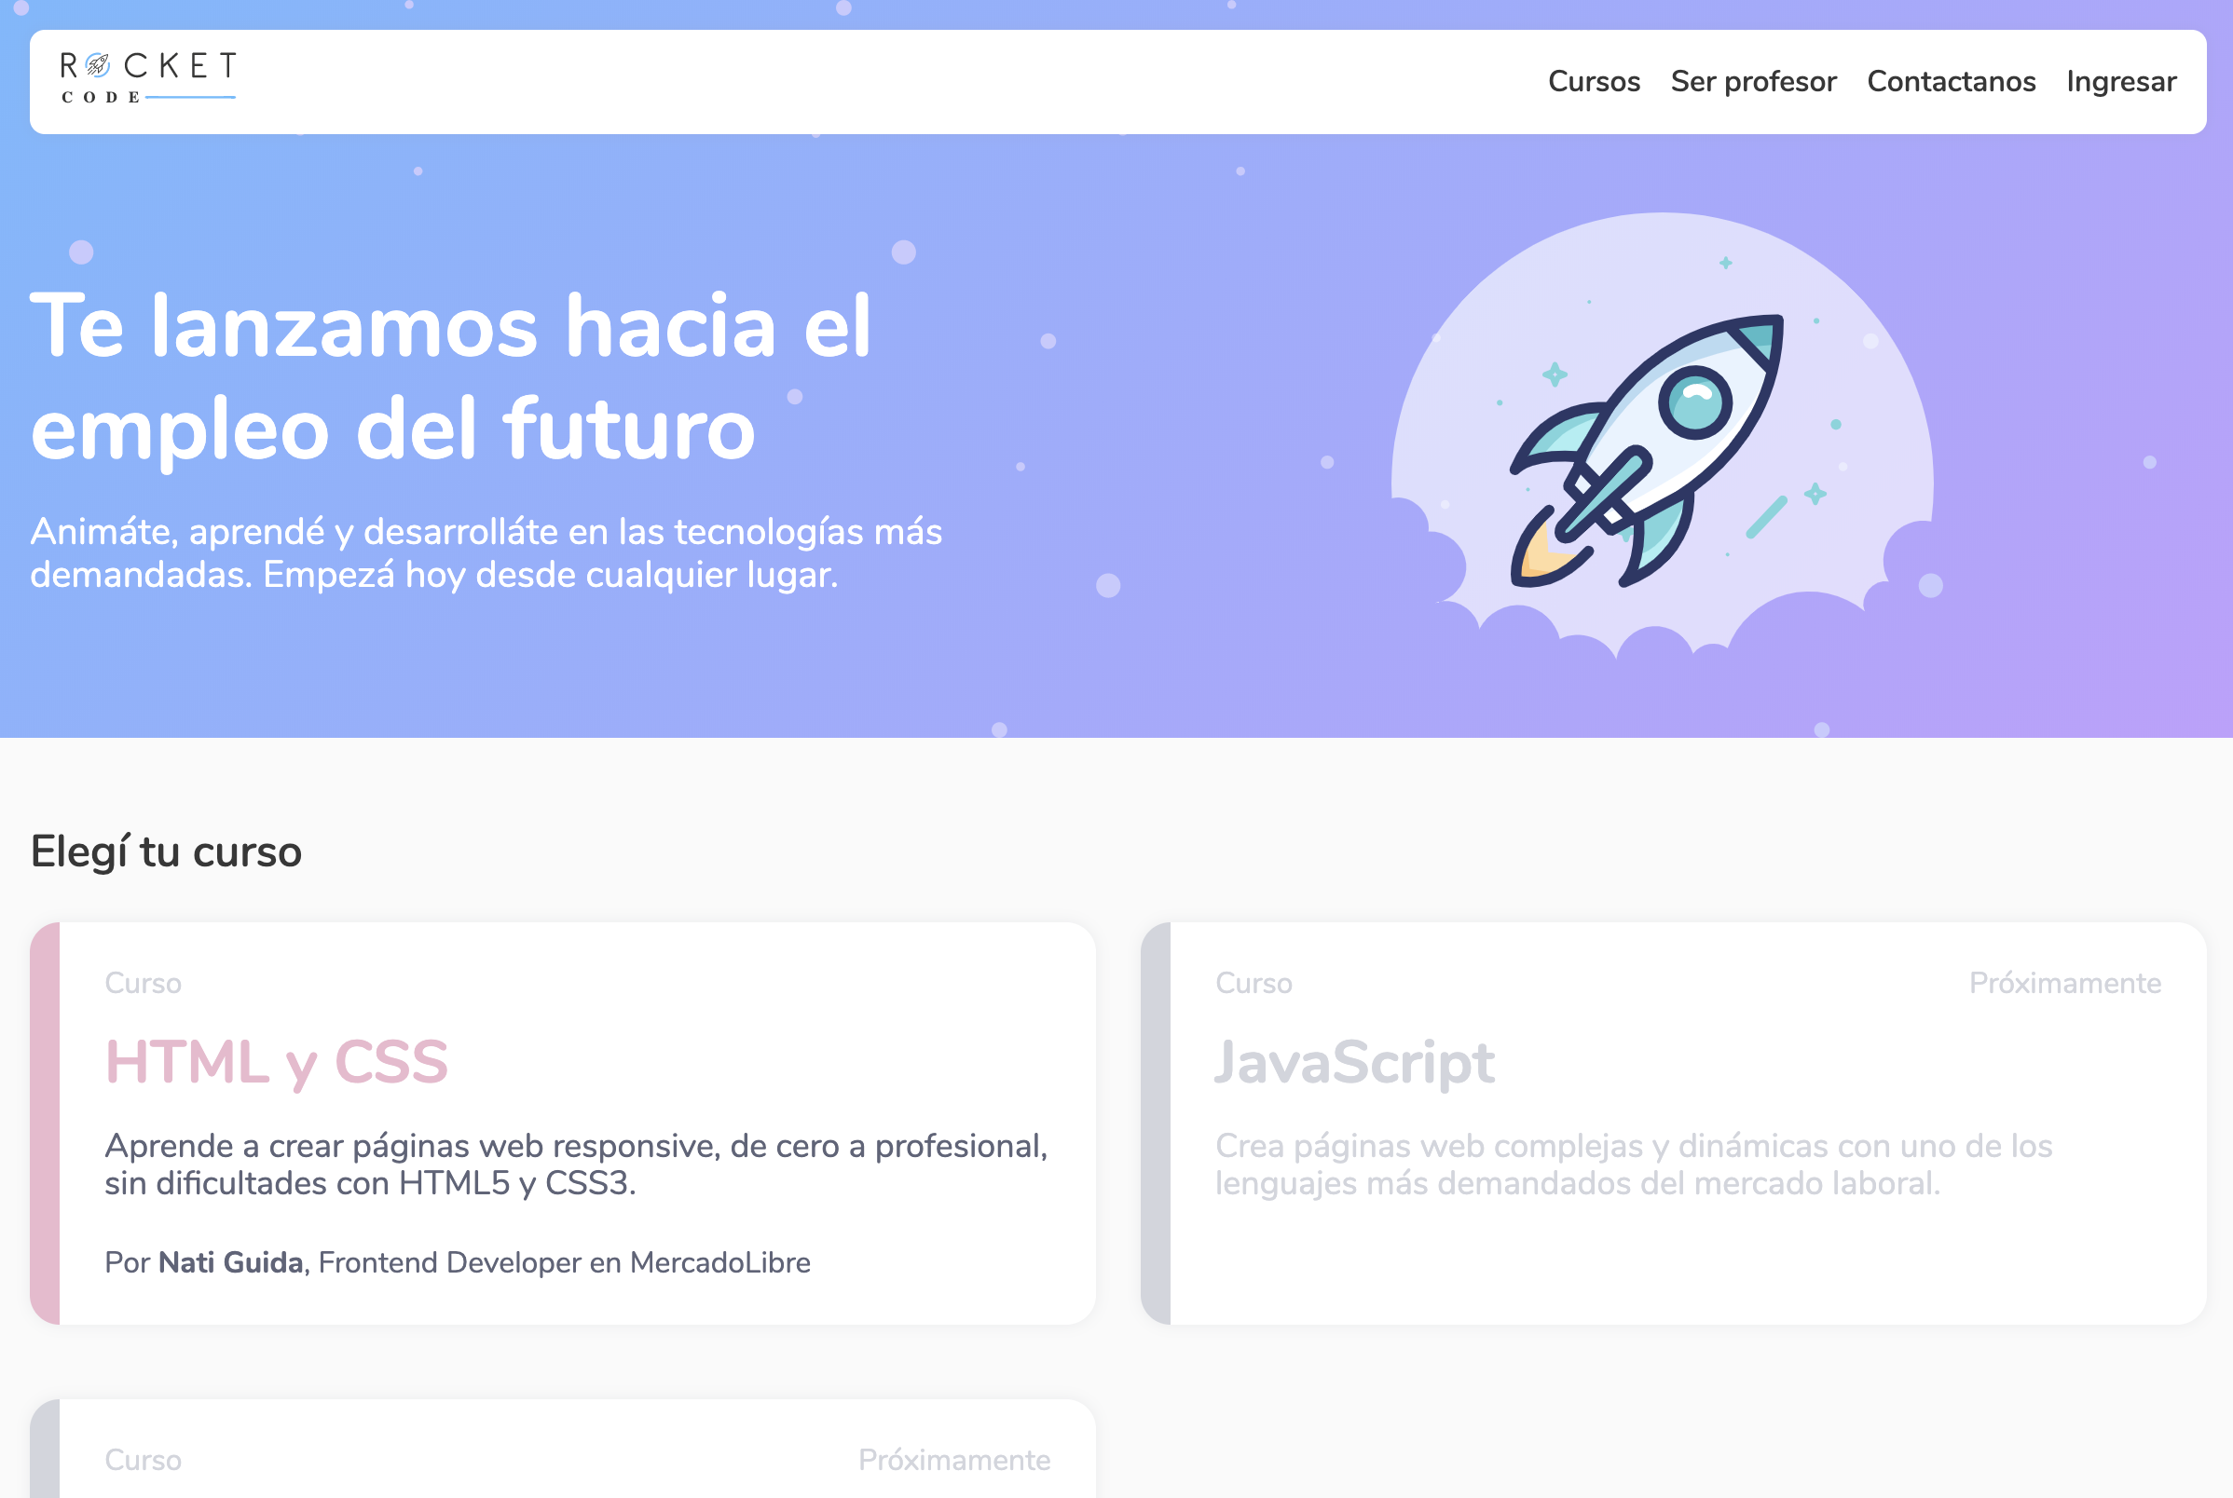
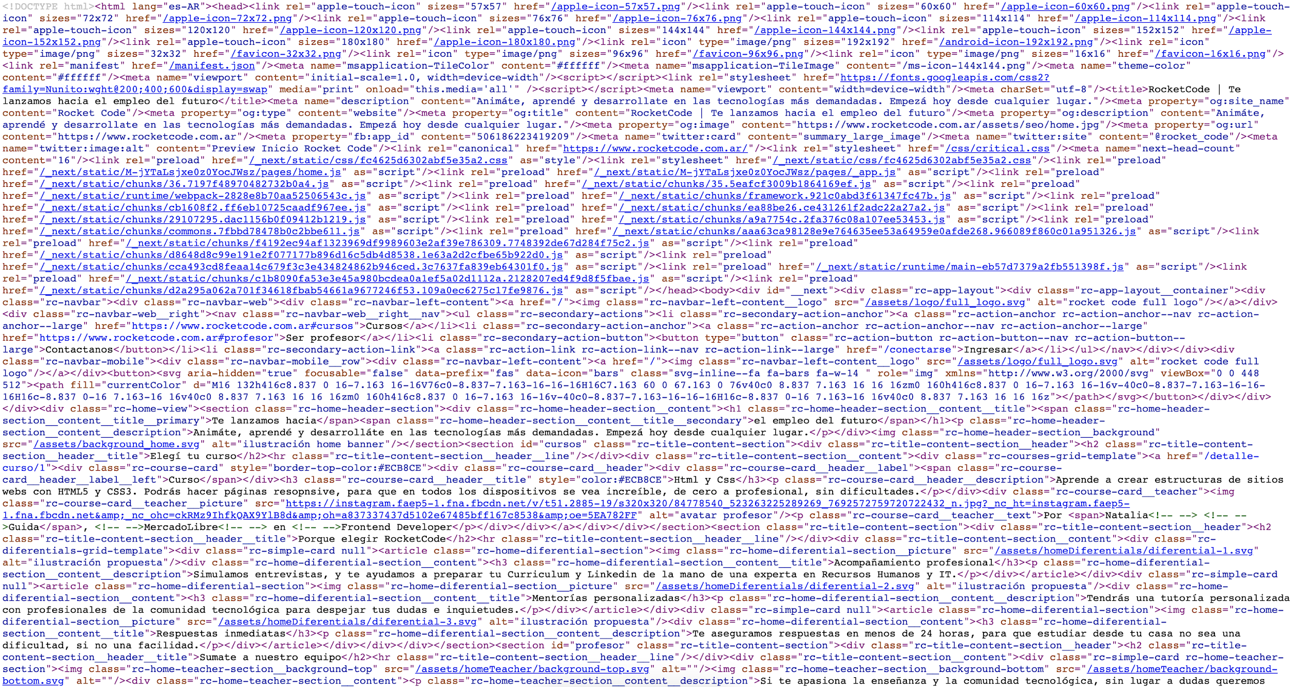
Asi se ve un sitio web

Slide 7
EXTENSION .HTML

Slide 8
EXTENSION .HTML
Para comenzar a escribir código HTML, necesitamos crear un archivo con la extensión .html.
Por lo general, al primer archivo, o al archivo principal, se lo denomina index.html
Es recomendable evitar caracteres especiales, tildes, o espacios en el nombre de un archivo

Slide 9
DESAFÍO
En el editor de texto de nuestra preferencia, crear un documento nuevo. Escribe el contenido que quieras.
Guardar en cualquier carpeta de tu computadora (te recomendamos que por clase tengas una carpeta con los ejercicios específicos de cada clase) con el nombre de “index.html”.
Luego abrir en el navegador que utilices.

Slide 10
TIPROCKET
La extensión open in browser te permite abrir tu codigo .html de una manera rapida y facil desde el mismo editor de texto.

Slide 11
SINTAXIS DE ETIQUETA

Slide 12
TIPROCKET
Cada elemento en la web es representado por una etiqueta HTML

Slide 13
SINTAXIS DE ETIQUETA
La mayoría de los elementos se declaran con una etiqueta de apertura y otra de cierre.
<etiqueta atributo=”valor”>contenido</etiqueta>
Apertura
Cierre

Slide 14
SINTAXIS DE ETIQUETA
Todos los elementos tienen atributos que ayudan a definir su representación. Definirlos es opcional.
<etiqueta atributo=”valor”>contenido</etiqueta>

Slide 15
SINTAXIS DE ETIQUETA
Solo algunos elementos, se abren y se cierran en la misma declaración.
<etiqueta atributo=”valor” />
Apertura
+
Cierre

Slide 16
SINTAXIS DE ETIQUETA
Un elemento HTML puede contener otros elementos como hijos. Esto se lo conoce como anidamiento.
<etiqueta>
<etiqueta atributo=”valor” />
<etiqueta atributo=”valor” />
</etiqueta>

Slide 17
ESTRUCTURA INICIAL

Slide 18
ESTRUCTURA INICIAL
La estructura inicial de un archivo HTML está compuesta por las etiquetas html, head, y body.
<!DOCTYPE html>
<html>
<head>
<meta charset="UTF-8">
<meta
name="viewport"
content="width=device-width, initial-scale=1.0"
/>
<title>RocketCode</title>
</head>
<body></body>
</html>

Slide 19
ESTRUCTURA INICIAL
Esta etiqueta nos permite agregar un texto en la pestaña del navegador.
<!DOCTYPE html>
<html>
<head>
<meta charset="UTF-8">
<meta
name="viewport"
content="width=device-width, initial-scale=1.0"
/>
<title>RocketCode</title>
</head>
<body></body>
</html>

Slide 20
ESTRUCTURA INICIAL
Esta etiqueta nos permite definir la codificación de caracteres. Esto es necesario, entre otras cosas, para utilizar tildes.
<!DOCTYPE html>
<html>
<head>
<meta charset="UTF-8">
<meta
name="viewport"
content="width=device-width, initial-scale=1.0"
/>
<title>RocketCode</title>
</head>
<body></body>
</html>

Slide 21
ESTRUCTURA INICIAL
Esta etiqueta nos permite optimizar la escala del sitio web en dispositivos móviles.
<!DOCTYPE html>
<html>
<head>
<meta charset="UTF-8">
<meta
name="viewport"
content="width=device-width, initial-scale=1.0"
/>
<title>RocketCode</title>
</head>
<body></body>
</html>

Slide 22
ESTRUCTURA INICIAL
Doctype es una declaración, no una etiqueta. Su función es informar al navegador que versión de HTML se usó para escribir el archivo.
<!DOCTYPE html>
<html>
<head>
<meta charset="UTF-8">
<meta
name="viewport"
content="width=device-width, initial-scale=1.0"
/>
<title>RocketCode</title>
</head>
<body></body>
</html>

Slide 23
ESTRUCTURA INICIAL
Así quedaría conformada la estructura inicial de un sitio web.
<!DOCTYPE html>
<html>
<head>
<meta charset="UTF-8">
<meta
name="viewport"
content="width=device-width, initial-scale=1.0"
/>
<title>RocketCode</title>
</head>
<body></body>
</html>

Slide 24
DESAFÍO
Continuando lo visto en el ejercicio anterior, reformar nuestra estructura, con la estructura básica de un archivo html.

Slide 25
GRACIAS
v
¿Te quedaron dudas?
No te olvides que podes encontrarnos en nuestro canal de Slack.
También podes mandarnos un email a info@rocketcode.com.ar.

